Slide 1

SVN操作说明
——林晞

Slide 2
目录
01
SVN相关的基本概念
02
SVN的使用流程
03
SVN基本功能的介绍

Slide 3
使用配置管理的理由
1、及时了解团队中其他成员的进度。
2、轻松比较不同版本间的细微差别；
3、记录每个文件成长的每步细节，利于成果的复用(reuse);
4、资料共享，避免以往靠邮件发送文件造成的版本混乱；
5、人人为我，我为人人。所有成员维护的实际是同一个版本库，无需专人维护所有文件的最新版本；
6、协同工作，大大提高团队工作效率，无论团队成员分布在天涯还是海角；

Slide 4
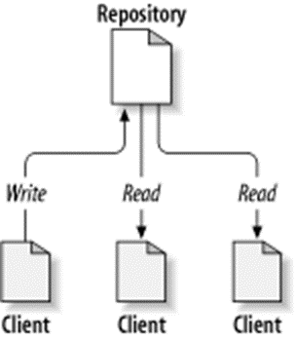
SVN的基本概念
一、配置库（ Repository ）
1、SVN的核心是配置库，储存所有的数据，配置库按照文件树形式储存数据－包括文件和目录，任意数量的
客户端可以连接到配置库，读写这些文件。通过写数据，别人可以看到这些信息；通过读数据，可以看到别人
的修改。
2、最特别的是 Subversion 会记录配置库中的每一次更改，不仅针对文件也包括目录本身，包括增加、删除
和重新组织文件和目录。

Slide 5
SVN的基本概念
二、工作副本（Workspace）
与位于中央配置库相对应的是每个人的工作空间，它是每个程序员工作的地方，程序员从配置库拿到
源代码，放在本地作为工作副本，在工作副本上进行查看、修改、编译、运行、测试等操作，并把新版本的
代码从这里提交回配置库库中。

Slide 6
SVN的基本概念
配置库
Checkout
工作副本
Commit

Slide 7
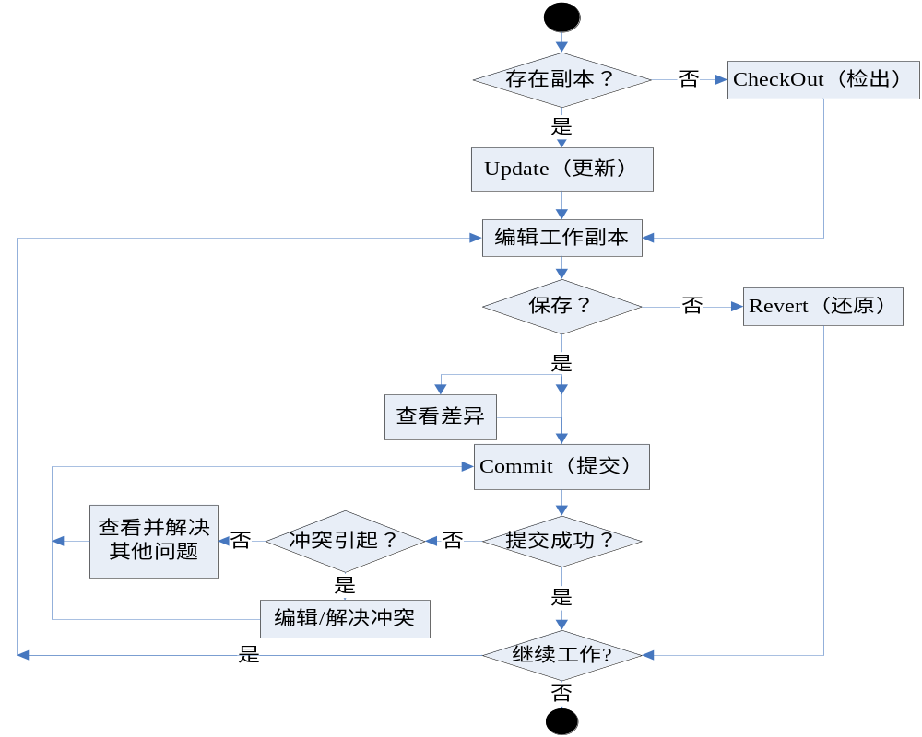
SVN的使用基本流程

Slide 8
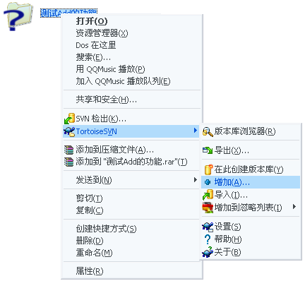
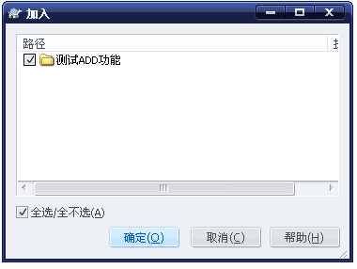
Add(添加)
1、选中文件/文件夹（在新文件/文件夹所在父文件夹点击右键），
2、在菜单中选择“添加Add”命令。不需要受SVN控制的文件请取消打钩。

Slide 9
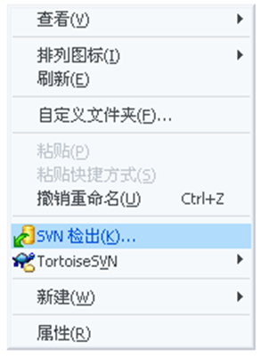
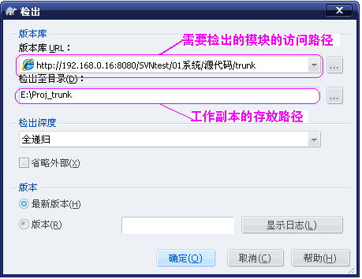
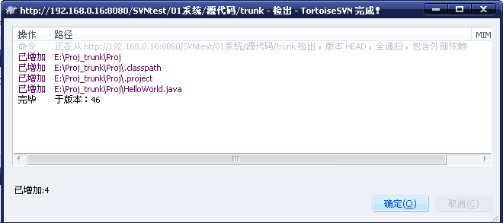
Check out(检出)
作用：将版本库中的内容检出到本地工作副本
步骤：1.新建一个空文件夹； 比如：E:\Proj_trunk
2.在此目录中点击右键-> SVN Checkout...

Slide 10
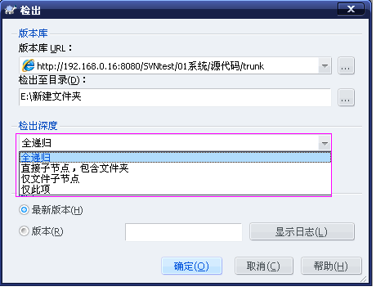
Check out的注意项
检出深度：
1.全递归(默认选择)
检出完整的目录树，包含所有的文件或子目录。
2.直接节点，包含目录
检出目录，包含其中的文件或子目录，但是不递归展开子目录。
3.仅文件子节点
检出指定目录，包含所有文件，但是不检出任何子目录。
4.仅此项。
只检出目录。不包含其中的文件或子目录

Slide 11
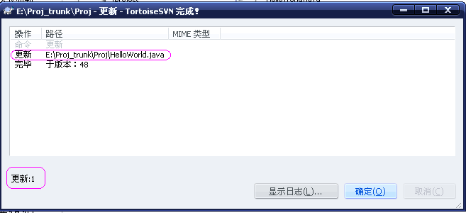
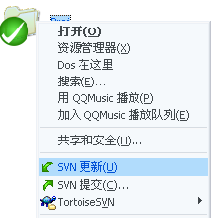
Update(更新)
1、作用：更新工作副本使其成为版本库中的最新版本
2、SVN将显示出更新的文件和更新的次数

Slide 12
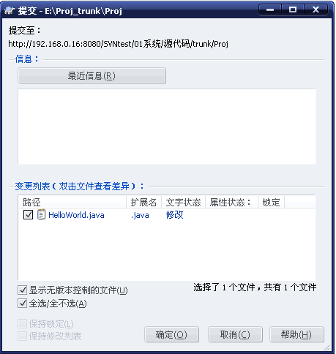
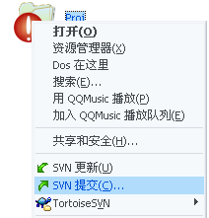
Commit(提交)
1、对工作副本进行编辑后提交到SVN
2、在右键菜单中点击SVN Commit
3、提交前写好信息，点击确定

Slide 13
Delete(删除)
1、如果被删除的文件还未入版本库，则可以直接使用操作系统的删除操作删除该文件。
2、 如果被删除的文件已入版本库，则删除的方法如下：
选择被删除文件，右键svn菜单执行”delete”操作，然后选择被删除文件的父目录，右键svn菜单执行”
SVN Commit”.
使用操作系统的删除操作删除该文件，然后选择被删除文件的父目录，右键svn菜单执行”SVN Commit”,
在变更列表中选择被删除的文件。

Slide 14
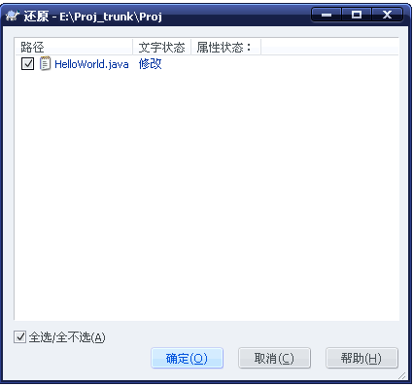
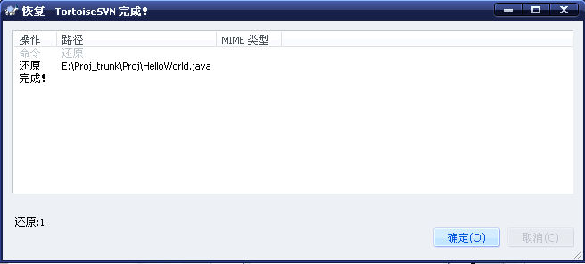
Revert(还原)
作用：撤销本地所有未提交的修改
注意：还没有执行Commit操作之前执行此命令才可以，否则无效

Slide 15
Rename(改名)
修改文件名，选中需要重命名的文件或文件夹，然后右键“TortoiseSVNàRename“，
在弹出的对话框中输入新名称，点击”ok”按钮，并将修改文件名后的文件或文件夹通过
“SVN Commit”提交到SVN服务器上。

Slide 16
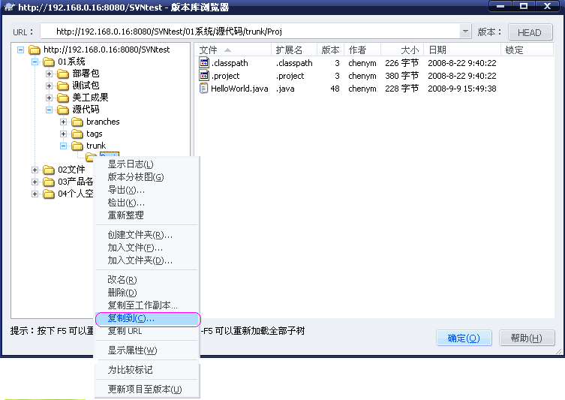
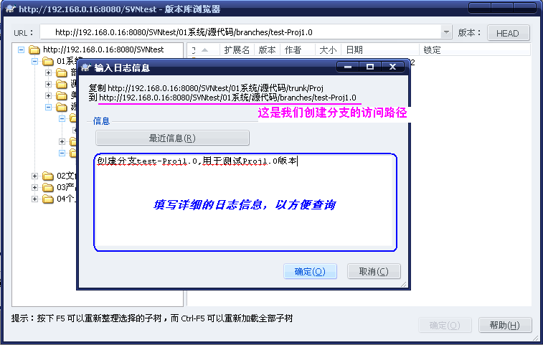
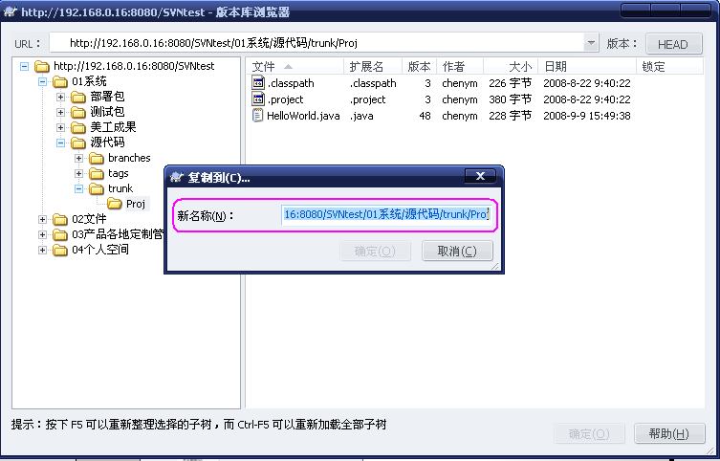
Branch(如何创建分支)
两种方式：
1.在版本库浏览器中创建分支

Slide 17
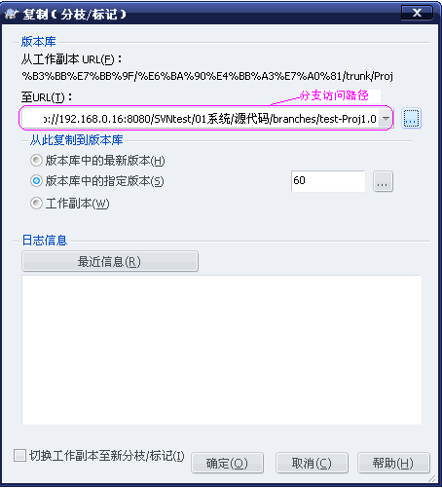
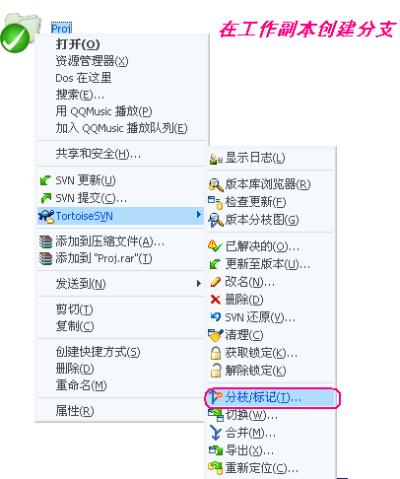
Branch(如何创建分支)
2.在工作副本创建分支

Slide 18
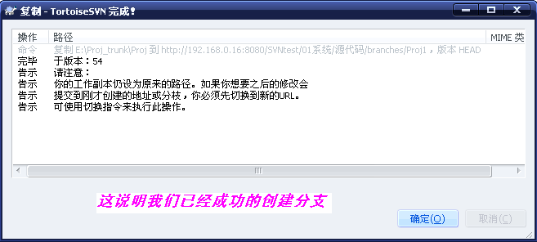
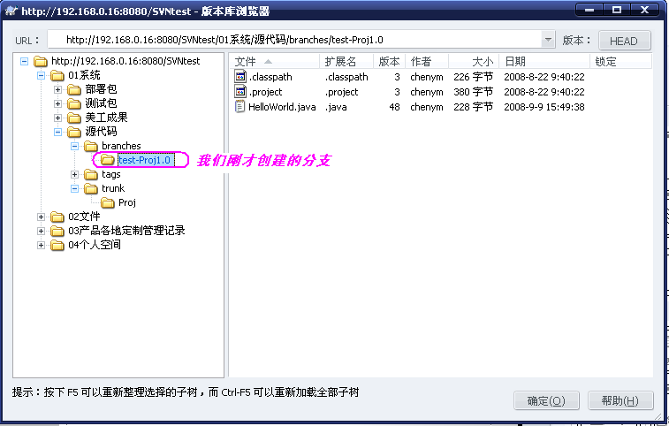
Branch(如何创建分支)

Slide 19
谢谢观看！

